Slide 1

商城后台管理系统项目计划书
小组成员：彭孝乐（组长）、李宁、 曾洁、王如月
汇报人：彭孝乐

Slide 2

01
02
项目概述
项目需求分析
Content
03
04
目录
功能模块规划
开发计划
05
06
项目成员分工
附录

Slide 3

01
项目概述

Slide 4


项目名称与背景
01
02
03
04
项目命名
优化商品管理
强化用户权限
深度行业分析
本项目命名为‘商城后台管理系统’。
通过优化商品管理流程，提高运营效率。
加强用户权限控制，确保系统安全。
对行业趋势进行深入研究，识别现有平台痛点。
06
05
推动业务增长
提升用户体验
最终目标是促进业务持续增长。
通过优化功能，显著改善用户体验。

Slide 5

目标设定
通过自动化工具与优化流程，显著提高商品上架速度与库存管理精度，减少人力成本。

Slide 6

02
项目需求分析

Slide 7

1.实现商品全生命周期管理
2.提供完善的用户权限控制系统
3.构建可视化的订单数据分析平台
4.打造响应式管理界面，支持多端访问

Slide 8

非功能需求考量
2.2非功能需求分析
1.安全性分析：用户密码存储需SM3加密+盐值
2.兼容性分析：支持Chrome/Firefox/Edge最新三个版本，跨浏览器测试通过率100%
3.可维护性分析：关键模块代码注释率≥30%

Slide 9
03
功能模块规划

Slide 10

核心功能模块概览
订单状态跟踪
实时跟踪订单状态，确保商家及时掌握订单动态，提高订单处理速度和准确性。
自动化退款退货
自动化处理退款退货，减少人工干预，优化客户体验，提高客户满意度。
商品管理功能
销售报表辅助
涵盖商品上架、下架、库存调整等管理功能，支持批量操作以提升效率，简化商家操作流程。
提供销售报表辅助决策，帮助商家分析销售数据，做出更明智的商业决策。
个性化系统配置
安全登录认证
支持个性化系统配置以满足定制需求，使商家能够根据自身业务特点调整系统设置。
系统设计了安全高效的登录认证机制，采用多因素认证保障用户账户安全，防止未授权访问。

Slide 11
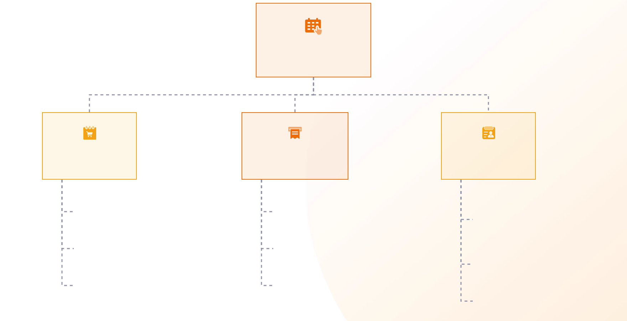
详细功能分解示例
系统功能模块
商品管理
用户权限管理
数据统计
支持商品列表显示，方便查看所有商品信息。
实现角色管理，分配不同的操作权限给不同角色。
通过图表形式直观展示订单数据，帮助分析销售趋势。
提供商品添加功能，快速录入新商品。
支持用户信息维护，确保账户安全。
提供销售数据分析，辅助制定营销策略。
允许编辑商品信息，保持数据更新。
提供权限配置，灵活调整用户权限。
展示库存情况，优化库存管理。

Slide 12
04
开发计划

Slide 13

里程碑时间表
第1周，完成需求收集与分析，确立项目范围，以及完成基础架构搭建。

Slide 14

细化开发排期
开发核心功能
全面测试修复
次周至第四周，集中开发登录认证、商品与订单管理模块。
第八周起，进行全面测试，修复bug，确保系统稳定。
01
03
05
02
04
构建项目骨架
优化用户体验
准备项目上线
首周进行，集成Vue与Vue-router，奠定技术基础。
第五至第七周，深化数据统计、权限控制，提升用户满意度。
在全面测试后，持续优化，准备项目正式上线。

Slide 15
第1周：基础架构搭建及测试
1.技术点 Vue+Vue-router+Vuex+Element-ui+Axios+其他三方库
2.项目准备
- mysql
- iconfont 图标库
- axios
3.项目搭建
- vue create vue-ego
- vue-router vuex
- axios
- vue add Element
4.项目初始化
- 删除无用的组件
- css初始化
- 导入图标
5.后台服务
- npm i express -S6
6.测试
- 测试以上内容的正确性及兼容性等

Slide 16
第2-4周：核心功能开发及测试
1. 商品管理模块
- 商品列表页
- 商品详情表单（含图片上传）
- 商品分类树组件
2. 用户权限模块
- RBAC模型实现
- 动态路由生成
- 权限指令开发
3.测试
- 测试以上内容的正确性及兼容性等

Slide 17
第5-6周：高级功能实现及测试
1. 数据可视化
- ECharts集成
- 销售数据看板
2. 批量操作
- Excel导入导出
- 批量审批流程
4.测试
- 测试以上内容的正确性及兼容性等
- 测试数据是否具有实时性

Slide 18
05
项目成员分工

Slide 19
团队成员简介
姓名 | 负责工作 | GIT ID
王如月 | 文档编写完善、系统测试。负责项目文档的编写和整理。 | creddly
曾洁 | 前端开发，负责前端页面的制作，数据库的设计和实现 | qinran6
李宁 | 后端开发、负责后端逻辑的实现、数据库的设计和实现、文档编写完善 | K6-Spec
彭孝乐 | 前端开发、系统测试、负责项目整体进度把控、团队协调与沟通 | Shully05

Slide 20
团队按功能模块划分，确保专才专用，提高开发效率。

Slide 21
06
附录

Slide 22
开发环境配置指南
- Node.js 14.x+
- npm 6.x+
- Vue CLI 4.x
- VS Code
- xampp
- Microsoft Edge最新版
- Chrome 最新版
- Firefox最新版

Slide 23
参考文档清单
前端框架文档
Vue官方文档，提供详细的API说明和最佳实践指导。
UI组件库
Element-UI组件文档，涵盖所有组件的使用方法和示例代码。
编码规范
Vue官方风格指南，确保代码质量和一致性。

Slide 24

THANKS

